Slide 1

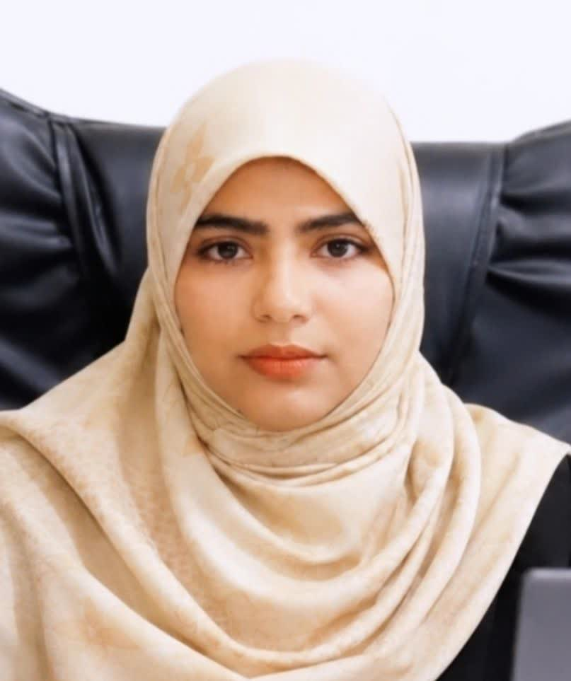
if available
چالش‌های موفقیت پایدار اپلیکیشن‌های مدیریت فشار خون در سالمندان: شکاف‌های هوش مصنوعی، طراحی کاربرمحور و یکپارچگی مراقبت
عکس نویسنده
فاطمه دهقانی سلطانی¹*، شیوا محتشمی²
۱. دانشجوی کارشناسی، گروه مهندسی کامپیوتر، دانشگاه آزاد اسلامی واحد بافت، کرمان، ایران
ایمیل: fatemateam27@gmail.com
۲. استادیار، گروه ریاضی، دانشگاه آزاد اسلامی واحد بافت، کرمان، ایران
ایمیل: sh.mohtashami@iau.ir
*نویسنده مسئول: فاطمه دهقانی سلطانی
نتیجه گیری
یافته ها
مقدمه
اپلیکیشن‌های مدیریت فشار خون می‌توانند خودمراقبتی سالمندان و ارتباط پایش خانگی با مراقبت بالینی را تقویت کنند، اما فناوری به‌تنهایی برای موفقیت پایدار کافی نیست (2، 8). طراحی متناسب با محدودیت‌های حسی، حرکتی و شناختی، اعتبارسنجی الگوریتم‌ها و ادغام با گردش کار بالینی ضروری است (4، 8، 9). پژوهش‌های آینده باید عملکرد الگوریتم‌ها را در سالمندان متنوع، به‌ویژه چندبیماره و آسیب‌پذیر، به‌صورت طولی بررسی کرده و نقش طراحی مشترک، آموزش دیجیتال و حمایت انسانی را ارزیابی کنند (4، 7). اتصال به پرونده الکترونیک و هماهنگی با فرایندهای مراقبت نیز از اولویت‌های اجرایی است (8). با توجه به ماهیت روایتی و ناهمگنی شواهد، تعمیم نتایج باید با احتیاط انجام شود و پژوهش‌های بومی در محیط‌های کم‌منبع توسعه یابد. در مجموع، موفقیت پایدار به هم‌راستایی فناوری قابل‌اعتماد، طراحی انسان‌محور و زیرساخت مراقبتی، همراه با حفاظت از داده‌ها و عدالت دسترسی، وابسته است.
پرفشاری خون از عوامل اصلی بیماری‌های قلبی‌عروقی و مرگ‌ومیر زودرس است (3) و مدیریت آن در سالمندان به‌دلیل چندبیماری و چنددارویی پیچیده‌تر است (1). اپلیکیشن‌های مدیریت فشار خون با پایش خانگی، یادآوری دارویی و حمایت از سبک زندگی می‌توانند خودمراقبتی را بهبود دهند، اما اثربخشی آن‌ها به مشارکت مستمر کاربر وابسته است (2). محدودیت‌های بینایی، حرکتی و شناختی، سواد دیجیتال پایین و رابط‌های پیچیده، پذیرش این ابزارها را کاهش می‌دهند (4). همچنین سوگیری الگوریتمی، توضیح‌پذیری ناکافی و نبود یکپارچگی با پرونده الکترونیک سلامت، اعتماد و کاربرد بالینی را محدود می‌کند (8، 9). این مطالعه با مرور شواهد، چالش‌های هوش مصنوعی، طراحی سالمندمحور و ادغام در مراقبت را بررسی می‌کند.
یافته‌ها نشان داد اپلیکیشن‌های مدیریت فشار خون از ابزارهای ساده ثبت اطلاعات به سامانه‌هایی برای تلفیق پایش خانگی، بازخورد و مراقبت بالینی تبدیل شده‌اند. راهنماهای بالینی بر پایش خارج از مطب و فردی‌سازی درمان تأکید دارند (1). مرورها و فراتحلیل‌ها نیز نشان می‌دهند ترکیب پایش مستمر، یادآوری دارویی و اصلاح سبک زندگی می‌تواند فشار خون را کاهش دهد؛ بااین‌حال، اثر مداخلات مثبت اما متوسط و وابسته به مشارکت کاربران است (2).
در محور فناورانه، حسگرها و الگوریتم‌های یادگیری ماشین ظرفیت تحلیل داده‌ها و شخصی‌سازی بازخورد را فراهم می‌کنند. بااین‌حال، کاربرد بالینی آن‌ها نیازمند اعتبارسنجی در شرایط واقعی، کالیبراسیون مناسب و بررسی نمایندگی داده‌های آموزشی است. کم‌نمایی سالمندان، به‌ویژه افراد چندبیماره، می‌تواند اعتبار تعمیم پیش‌بینی‌ها را محدود کند. توضیح‌پذیری نیز برای تفسیر خروجی‌ها اهمیت دارد؛ روش‌هایی مانند SHAP، LIME و Integrated Gradients می‌توانند سهم ویژگی‌ها یا منطق محلی پیش‌بینی را روشن سازند، اما جایگزین ارزیابی دقت و ایمنی نیستند (9).
در محور انسانی، پیچیدگی رابط، ناوبری نامفهوم و بار شناختی بالا از موانع تعامل سالمندان بودند. محدودیت‌های بینایی و حرکتی و تفاوت در سواد دیجیتال، ضرورت طراحی متناسب با توانایی کاربران را برجسته می‌کنند (4). رابط ساده، کنتراست مناسب، اندازه خوانای نوشته‌ها، کاهش مراحل انجام کار و مشارکت سالمندان در طراحی می‌توانند کاربردپذیری را تقویت کنند. آموزش اولیه و پشتیبانی در طول استفاده نیز برای کاهش کنارگذاری اهمیت دارند (4، 7).
در محور بالینی، انباشت داده‌های خام بدون خلاصه‌سازی کاربردی می‌تواند بار تصمیم‌گیری پزشکان را افزایش دهد. نبود اتصال به پرونده الکترونیک سلامت و ناهماهنگی با گردش کار، استفاده عملی از اپلیکیشن‌ها را محدود می‌کند. سامانه‌های یکپارچه، با ارائه خلاصه‌های ساختاریافته و اطلاعات قابل‌اقدام، ظرفیت پشتیبانی از تصمیم‌گیری و تداوم مراقبت را دارند (8).
در محور اجتماعی‌ـ‌اخلاقی، نگرانی‌های حریم خصوصی، نابرابری دسترسی و فقدان حمایت انسانی باید در تحلیل پذیرش لحاظ شوند. سالمندان گروهی همگن نیستند و نیازهای افراد دارای اختلال شناختی، چندبیماری یا منابع محدود متفاوت است. بنابراین، ارزیابی صرف پایبندی دارویی یا تعداد ثبت‌های فشار خون، همه ابعاد تجربه کاربر را منعکس نمی‌کند.
ترکیب یافته‌ها نشان داد موفقیت پایدار به هماهنگی فناوری، طراحی، مراقبت بالینی و شرایط اجتماعی وابسته است. ضعف هر محور می‌تواند مشارکت را کاهش دهد و کیفیت داده‌های تولیدشده را محدود کند. چارچوب پیشنهادی، این ارتباط را به‌صورت چرخه‌ای میان موانع فناورانه، بار طراحی و ناهماهنگی نظام سلامت نشان می‌دهد. با توجه به ماهیت روایتی و ناهمگنی شواهد، این روابط باید به‌عنوان تفسیر مفهومی، نه اثبات روابط علّی، در نظر گرفته شوند و در مطالعات طولی ارزیابی شوند.
رفرنس ها
روش ها
1. Whelton PK, et al. *Hypertension*. 2018;71:e13–e115.
2. Motta-Yanac E, et al. *Int J Med Inform*. 2025;195:105755.
3. WHO. *Hypertension*. Geneva: WHO; 2003.
4. A E, et al. *Aging Clin Exp Res*. 2025;37:248.
5. N TM, et al. *Biomedicines*. 2022;10:1406.
6. K EC, et al. *npj Digit Med*. 2021;4:114.
7. L EH, et al. *Front Public Health*. 2023;11:1092755.
8. FH M, et al. *J Am Heart Assoc*. 2024;13:e030884.
9. Islam H, et al. *Intelligent Medicine*. 2025;5:54–65.
این مطالعه به‌صورت مرور روایتی با رویکرد تلفیقی انجام شد و شواهد اپلیکیشن‌های مدیریت فشار خون در سالمندان بررسی گردید. منابع از طریق جست‌وجو در PubMed، Scopus، Web of Science و Google Scholar و بررسی منابع مقالات منتخب شناسایی شدند. مقالات داوری‌شده منابع اصلی بودند و راهنماها و اسناد معتبر نیز در صورت ضرورت بررسی شدند. معیارهای ورود شامل منابع انگلیسی‌زبان، عمدتاً پنج سال اخیر، مرتبط با سلامت دیجیتال، پرفشاری خون، فناوری سالمندی، هوش مصنوعی، طراحی کاربرمحور و مراقبت یکپارچه بود. منابع نامرتبط، تکراری یا فاقد متن کامل حذف شدند. داده‌ها در چهار حوزه فناورانه، انسانی، بالینی و اجتماعی‌ـ‌اخلاقی سازماندهی و برای شناسایی عوامل مؤثر بر پذیرش، تعامل پایدار و اثربخشی بالینی سنتز شدند.

